Slide 1

CSS Селекторы
ORTDNIPRO.ORG/WEB

Slide 2
Селекторы в CSS
CSS селектор, говорит к каким тегам (элементам) будет применятся описываемый стиль (css selector).
h3 { color: red; margin: 16px auto; }
CSS селектор, в составе правила, говорит браузеру к каким тегам необходимо применить правило применить, т.е. задать условие, по которому браузер определит, подходит тег чтобы применить к нему правило или нет.
2

Slide 3
1. Простые селекторы

Slide 4

Скачайте шаблоны
Скачайте архив с шаблонами которые нам понадобятся: https://github.com/filebase-xyz/css-selectors/archive/master.zip
4

Slide 5
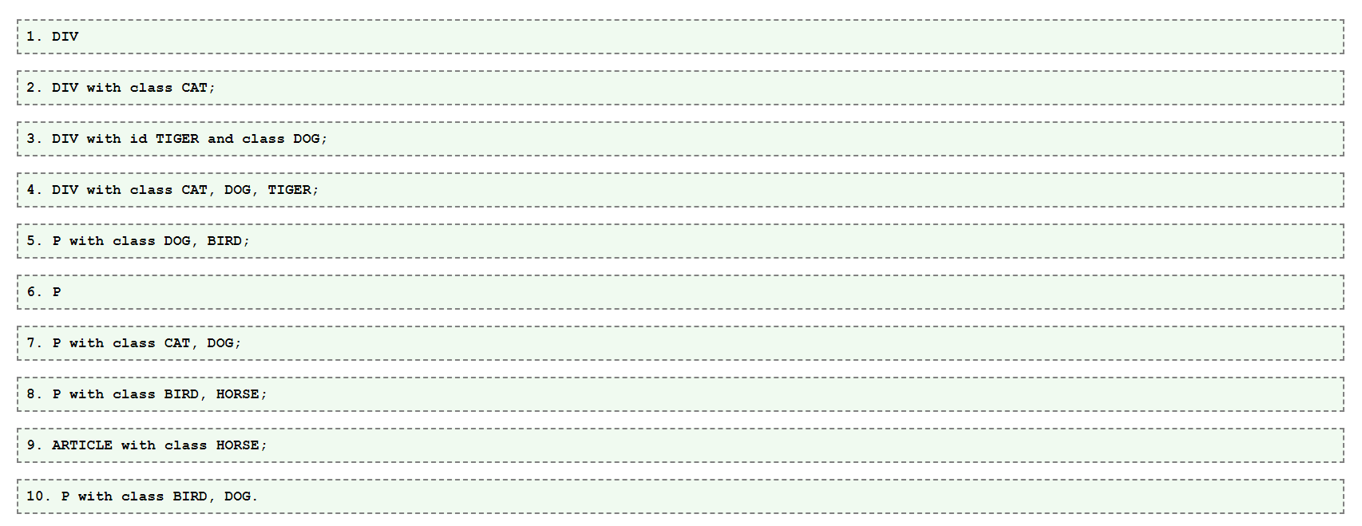
Немного практики
Откройте проект из каталога (из архива): ./css-selectors-master/demo-template
5

Slide 6
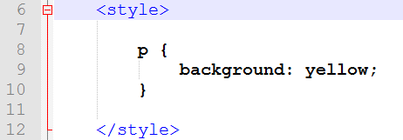
Селектор CSS по названию (типу) тега
Стиль применяется ко всем тегам указанного типа (имени).
6

Slide 7
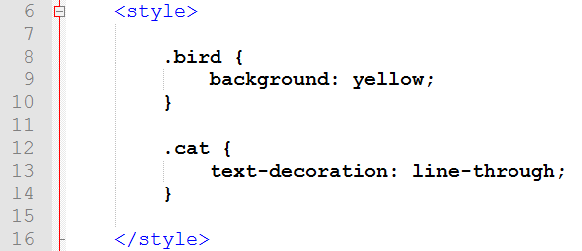
Селектор по имени класса
<div class=“bird”></div>
.имя-класса – селектор, который позволяет выбрать теги у которых есть искомый класс. Если у тега несколько классов, то среди имеющихся должен быть искомый.
7

Slide 8
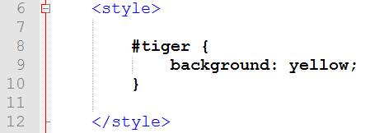
Селектор по атрибуту id (знак ‘#’)
<div id=“tiger”></div>
#идентификатор – css-селектор, который позволяет выбрать теги у которых есть атрибут id равный заданному
8

Slide 9
Тег и множество правил
Селектор определяет правила по которым браузер определяет теги к которым будет применены стили. Тег может подходить под селекторы нескольких правил одновременно.
9

Slide 10
2. Сложные селекторы

Slide 11
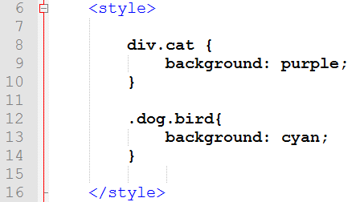
Сложный селектор
Сложный селектор позволяет задать правило для тегов которые должны соответствовать нескольким простым селекторам одновременно, например: иметь два определенных класса, или тег должен быть определенного типа и иметь определённый класс.
11

Slide 12
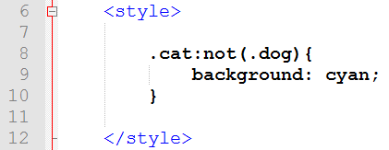
Псевдокласс :not()
Селектор с отрицанием позволит выбрать все теги с классом .cat за исключением тех, которые еще имеют и класс .dog Селектор отрицания может использоваться и в более сложных выражениях. :not() принимает только простой селектор!!!
12

Slide 13
Псевдоклассы
Если вы встречаете в CSS-селекторе конструкцию записанную через двоеточие, то такую конструкцию называют псевдокласс. Псевдоклассы используют для того, чтобы указать на тег основываюсь на его позиции в документе или динамическое состояние или на основании других отличительных особенностей.
Селектор:Псевдокласс {...}
13

Slide 14
3. Комбинированные селекторы

Slide 15
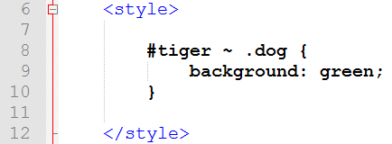
Селектор «соседей»
Это «соседний» селектор. Он поможет нам выбрать все теги с классом .dog, которые находятся на одном уровне (прямые потомки одного родителя) и следуют за тегом с id равным tiger.
15

Slide 16
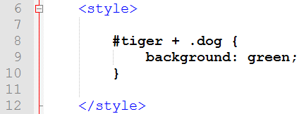
Селектор первого соседа
Это соседний селектор. Он поможет нам выбрать первый тег с классом .dog, который находятся на одном уровне (прямые потомки одного родителя) и следуют сразу же за тегом с id равным tiger.
16

Slide 17
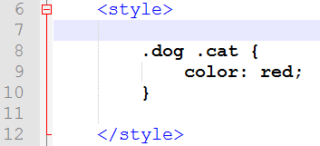
Селектор дочерних элементов (просто знак пробела) - когда нужно найти элемент вложенный в другой элемент
Селектор говорит, что правило должно применится к тегу у которого есть класс .cat но только если у него среди родителей есть тег с классом .dog (вместо классов можно использовать id, название тегов или комбинированный селектор).
17

Slide 18
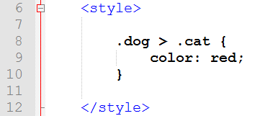
Прямой селектор дочерних элементов (знак ‘>’) - когда нужно найти элемент – прямой потомок
Селектор говорит, что правило должно применится к тегу у которого есть класс .cat но только если он прямой потомок тега с классом .dog (вместо классов можно использовать id, название тегов или комбинированный селектор).
18

Slide 19
4. Порядковый селектор
:nth-child(n)

Slide 20
Порядковый селектор
p:nth-child(odd) {
background: red;
}
p:nth-child(even) {
background: blue;
}
p:nth-child(5) {
background:purple;
}
p:first-child {
background: orange;
}
p:last-child {
background: #green;
}
<div>
<p>text 1</p>
<p>text 2</p>
<p>text 3</p>
<p>text 4</p>
<p>text 5</p>
<p>text 6</p>
<p>text 7</p>
<p>text 8</p>
<p>text 9</p>
<p>text 10</p>
</div>
Если по селектору нашлось более одного элемента, то псевдокласс :nth-child позволяет уточнить порядковые номера элементов (среди потомков его родителя) которые нас интересуют. :first-child и :last-child указывают на элемент если он первый или последний потом своего родителя (соотвественно).
20

Slide 21
5. Каскадирование
Специфичность
Как браузер разрешает противоречия?

Slide 22
К одному тегу могут применятся несколько правил, но что если они противоречат друг другу?
22

Slide 23
В случае противоречия браузер отдаёт предпочтение одному из стилевых свойств. У правил есть приоритеты.
Порядок приоритетов такой:
Наибольший приоритет имеют стили описанные прямо в теге в атрибуте style=“…”;
Далее следует правила у которых есть селектор по атрибуту id т.е. вида #report { … };
После этого следуют правила с селекторами по любым другим атрибутам (в том числе и атрибуту class т.е. вида .sometype { … });
Правила в селекторе которых просто название тега, например h1 { … }.
Если у нескольких правил одинаковый приоритет, то применяется то, которое встречается последним (т.е. идёт ниже, в коде, чем другие).
https://css-live.ru/css/nikto-ne-znaet-css-specifichnost-ne-kaskad.html
Команда !important записанная после какого-либо из стилевых правил делает его наиболее приоритетным из всех, независимо от того какой селектор применяется.
23

Slide 24
6. Немного практики

Slide 25

Воспроизведём оформление компонента на базе готовой HTML-разметки
Необходимо воспроизвести стили макета. Без внесения изменений в файл index.html
Откройте проект из каталога (из архива): ./css-selectors-master/component-template
25

Slide 26
Будет полезным

Slide 27
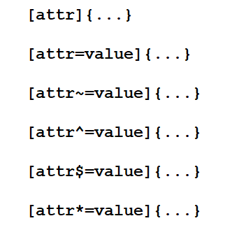
Узнать о селекторах по атрибуту
https://webref.ru/css/selector/attr
27

Slide 28

Новые селекторы в CSS 4?!
https://css4-selectors.com/selectors/
28

Slide 29
Домашнее задание

Slide 30
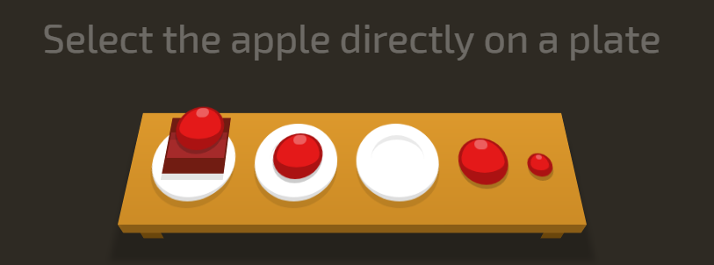
Пройти игру!
https://flukeout.github.io/
30

Slide 31
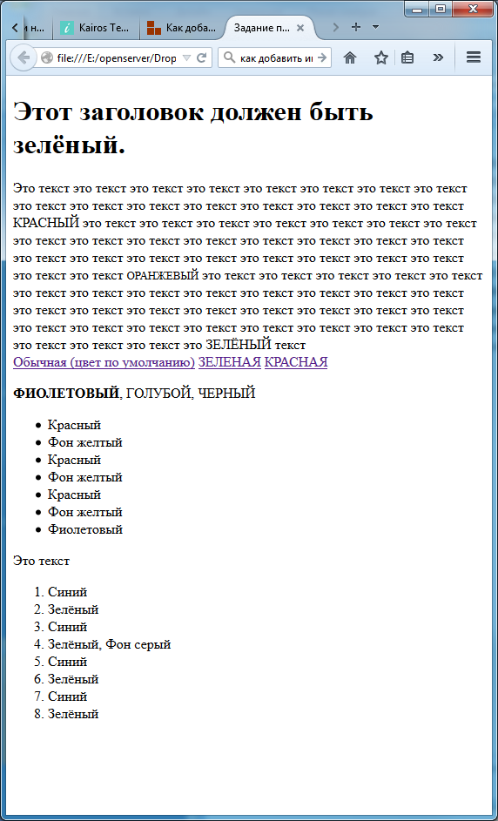
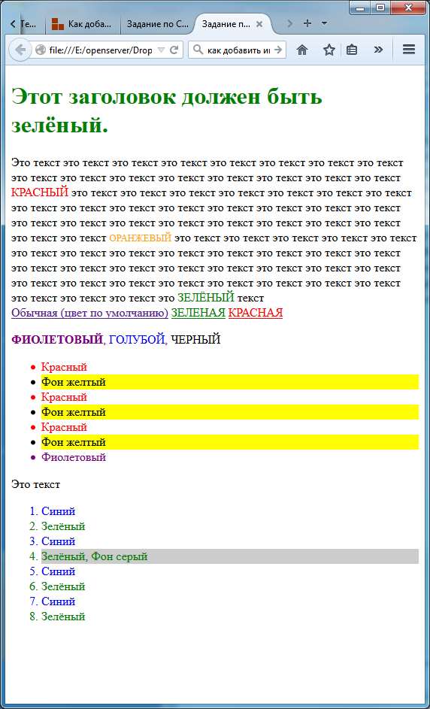
Задача на применение CSS селекторов
Возьмите заготовленный шаблон, и раскрасьте его в соответствии с инструкцией в разметки.
Воспользуйтесь разметкой: https://filebase.xyz/storage/web/selectors/v1/homework.html
31

Slide 32

Реализуйте этот компонент
По возможности максимально близко к макету.
Font Awesome и Google Fonts вам помогут.
32

Slide 33
К следующему
занятию…

Slide 34

FlexBox – управление размещением элементов
Предварительные знания – лучший помощник в обучении, поэтому к следующему занятию жду, что посмотрите небольшой ролик о FlexBox.
https://youtu.be/CDWMSF0nI2A?t=11
34

